Slide 1
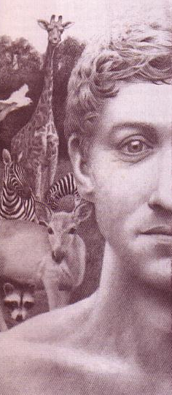
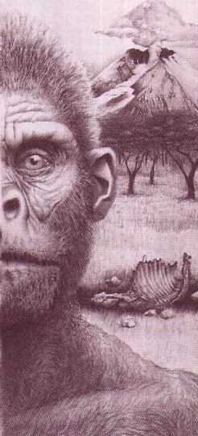
تطور ؟
187م
التطور الإيماني
خلق أم
د. ريك جريفيث
مؤسسة الدراسات اللاهوتية الأردنية BibleStudyDownloads.org

Slide 2
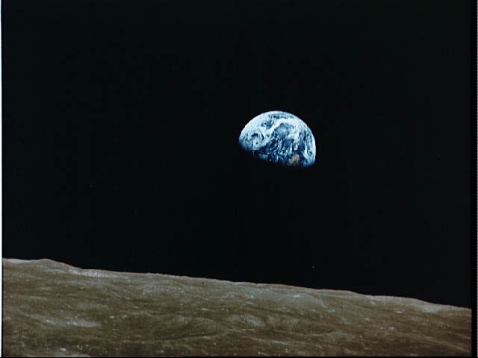
أسئلة عن الأصول
187آي
* كيف وصل هذا الكون إلينا ؟
* الخلق ؟ أم التطور ؟ أم التطور الإيماني ؟
* ماذا يقول سفر التكوين ؟

Slide 3
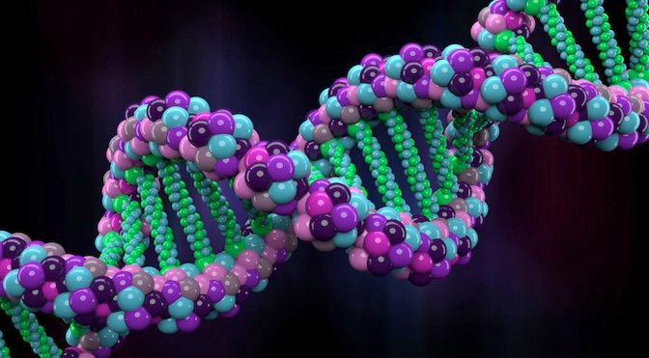
دفاع حديث عن التطور الإيماني
70ن
عالم يقدم دليلاً على الإيمان
لغة الله
نيويورك : المطبعة الحرة, 2006
فرانسيس س. كولينز

Slide 4
ملاحظات عامة
عالم يقدم دليلاً على الإيمان
لغة الله
* لغة بسيطة
* منهج استقرائي
* موقف دفاعي
* مدين إلى سي.إس.لويس
* تفاعل قليل مع النص الكتابي
فرانسيس س. كولينز

Slide 5
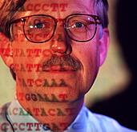
من هو كولينز ؟
أحد العلماء الرائدين في العالم .
* المدير السابق لمشروع الجينوم (DNA البشري (
* ملحد سابق, مؤمن حالياً
Notes:
Cover and his surrender to Jesus Christ on page 225.

Slide 6
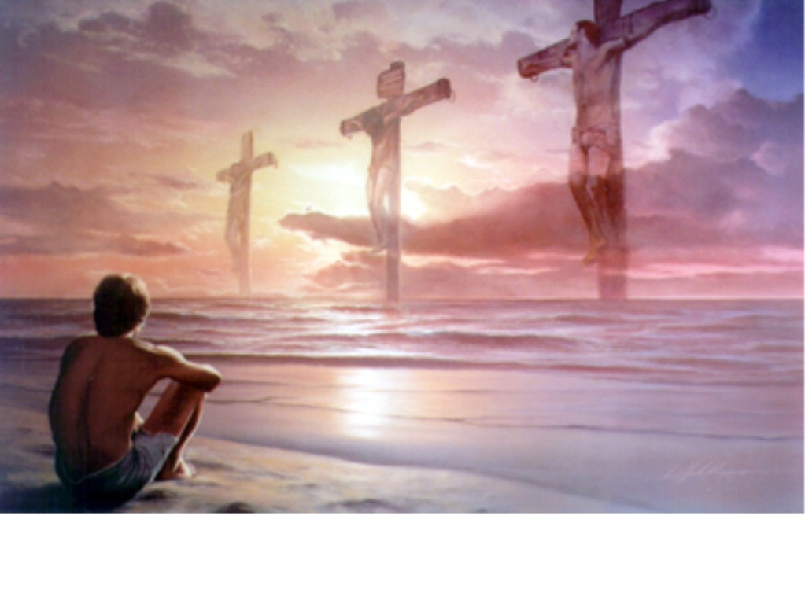
استسلامه
"في صباح اليوم التالي ... مع شروق الشمس استسلمت ليسوع المسيح" (ص 225)

Slide 7
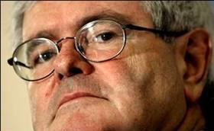
مراجعات عظيمة
"كتب فرانسيس كولينز شهادة شخصية غير عادية حول توافق الله والعلم. تفسيره للحمض النووي ككتاب تعليمات الله مقنع. تفسيره لإيمانه الشخصي هو قراءة مقنعة"
نيوت جينجريتش

Slide 8
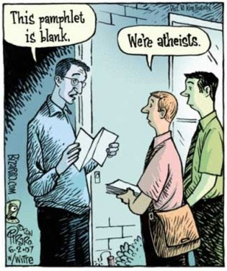
Atheism
هذه
الكراسة
فارغة
نحن
ملحدون
"The next morning,… as the sun rose I surrendered to Jesus Christ" (p. 225)

Slide 9
مجموعة من وجهات النظر
"الإيمان هو الشرطي العظيم ، العذر الأكبر للتهرب من الحاجة إلى التفكير وتقييم الأدلة. الإيمان هو الإيمان بالرغم من ، وربما بسبب ، نقص الأدلة ...
الإيمان ، كونه إيمانًا لا يستند إلى دليل ، هو الرذيلة الأساسية لأي دين ".
الإلحاد (ريتشارد دوكينز)
Notes:
R. Dawkins, "Is Science a Religion?" The Humanist 57 (1997): 26-29; cited in Collins, The Language of God, 4.

Slide 10
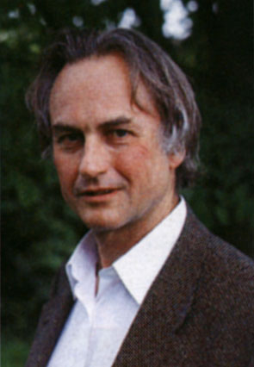
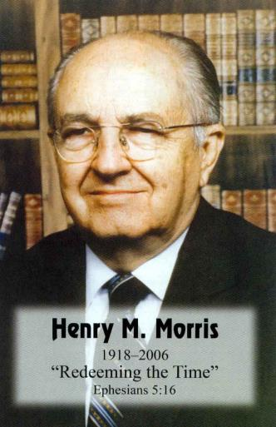
مجموعة من وجهات النظر
"كذبة التطور تتغلغل في الفكر الحديث وتهيمن عليه في كل مجال ... [إنها] مسؤولة أساسًا عن التفككات التي كانت تتسارع في كل مكان ... عندما يختلف العلم والكتاب المقدس من الواضح أن العلم أساء تفسير بياناته."
Atheism (Richard Dawkins)
نظرية الخلق (هنري موريس)
Notes:
H. R. Morris, The Long War Against God (New York: Master Books, 2000); cited in Collins, The Language of God, 4.

Slide 11
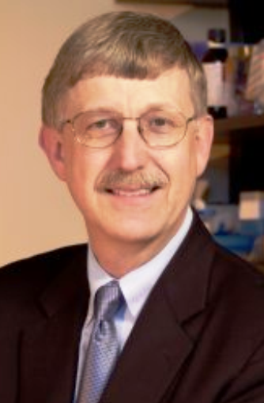
مجموعة من وجهات النظر
الإلحاد (ريتشارد دوكينز)
بيولوجي (فرانسيس كولينز)
نظرية الخلق (هنري موريس)

Slide 12
تؤكد الكنيسة الأسقفية من جديد على التعليم عن التطور
في المؤتمر العام الخامس والسبعين في يونيو 2006 أصدرت الكنيسة الأسقفية قرارًا يدعم تعليم التطور في المدارس . أعلن القرار الذي يحمل عنوان "تأكيد الخلق والتطور" أن التطور متوافق تمامًا مع الإيمان المسيحي الأصيل والحي.
Notes:
http://www.ncseweb.org/resources/news/2006/US/828_the_episcopal_church_reaffirms_6_26_2006.asp

Slide 13
تؤكد الكنيسة الأسقفية من جديد على التعليم عن التطور
كما أنه يشجع الهيئات التشريعية في الولايات ومجالس التعليم على وضع معايير لتعليم العلوم بناءً على أفضل المعارف العلمية المتاحة على النحو المقبول بتوافق آراء المجتمع العلمي
Notes:
http://www.ncseweb.org/resources/news/2006/US/828_the_episcopal_church_reaffirms_6_26_2006.asp

Slide 14
تؤكد الكنيسة الأسقفية من جديد على التعليم عن التطور
كما حدث في المؤتمر انتخاب رئيسة أساقفة جديدة كاثرين جيفيرتس شوري، والتي بالإضافة إلى كونها أول امرأة يتم انتخابها لهذا المنصب، فهي عالمة محيطات سابقة تتمتع بخلفية تطورية قوية
Notes:
http://www.ncseweb.org/resources/news/2006/US/828_the_episcopal_church_reaffirms_6_26_2006.asp

Slide 15
تؤكد الكنيسة الأسقفية من جديد على التعليم عن التطور
قالت شوري : التطور بالتأكيد يجب أن يُدرس في المدرسة, إنه فرضية تم اختبارها جيدًا وأفضل نموذج يناسب البيانات المتاحة. لا يستطيع الخلق تقديم هذا الادعاء, أنا أؤمن بالعقائد, يقولون إن الله خلق العالم ، لكنهم لا يقولون كيف . ".
نيويورك تايمز, 28 حزيران 2006
Notes:
http://www.ncseweb.org/resources/news/2006/US/828_the_episcopal_church_reaffirms_6_26_2006.asp

Slide 16
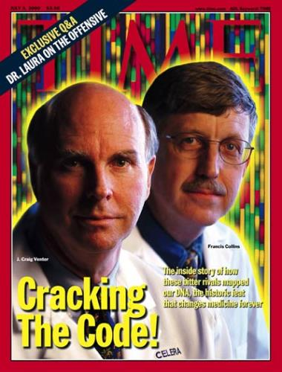
خيارات كولينز حول الإيمان بالعلم والله
1. الإلحاد واللاأدرية (عندما يتغلب العلم على الإيمان)
2. الخلق (عندما يتفوق الإيمان على العلم)
3. تصميم ذكي (عندما يحتاج العلم إلى مساعدة إلهية)
4. البيولوغوس (العلم والإيمان في انسجام)

Slide 17
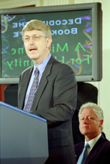
هل يجب أن نقبل التطور ؟
لا يوجد عالم أحياء جاد يشك اليوم في نظرية التطور لتفسير التعقيد الرائع وتنوع الحياة (كولينز ، 99)

Slide 18
كيف يعتبر كولينز أحد أنصار التطور الإيماني؟
نحن عادة نتناقض مع هؤلاء ، لكنه يصدق كلاهما
الإيمان بالله
التطور
المعجزات
الإنفجار العظيم
الله يهتم
بعد ذلك الذرات
الخلق
الأرض قديمة, 5ر4 مليار سنة
الناموس الأخلاقي
التبريد في الكواكب

Slide 19
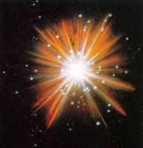
أسبابه للإنفجار العظيم
إذا كان كل شيء في الكون يتطاير بعيدًا، فإن عكس سهم الزمن من شأنه أن يتنبأ بأنه في مرحلة ما كانت كل هذه المجرات معًا في كيان واحد ضخم بشكل لا يصدق ... بدأ الكون في لحظة واحدة منذ 14 مليار سنة (كولينز ، 64 )

Slide 20
أسبابه للإنفجار العظيم
- إشارات الموجات الصغرى في جميع أنحاء المجرة
- نسبة ثابتة من الهيدروجين والديوتيريوم والهيليوم في جميع أنحاء الكون
(كولينز, 64-65)

Slide 21
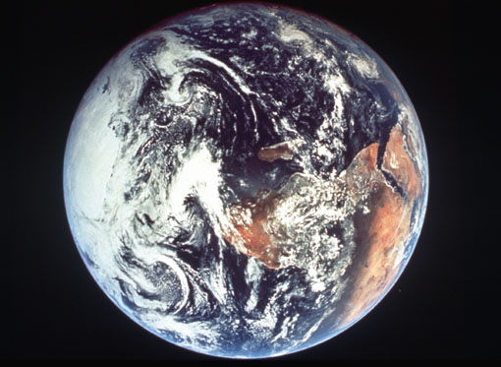
نظريات الخلق
187س
يوم 24 ساعة
يوم واحد = 24 ساعة حرفية
يوم - حقبة
يوم واحد = فترة غير محددة
أدبي
سبعة ايام = رمزي
ما قبل الخلق
الخلق | الفجوة | إعادة الخلق 1 : 1 1 : 2 – 2 : 3
مرحلتين
الخلق | الفجوة | الخلق
1 : 1 – 2 : 3 2 : 4 - 25
تكوين 1

Slide 22
و كانت الأرض خربة و خالية و على وجه الغمر ظلمة
و روح الله يرف على وجه المياه
تكوين 1 : 2

Slide 23
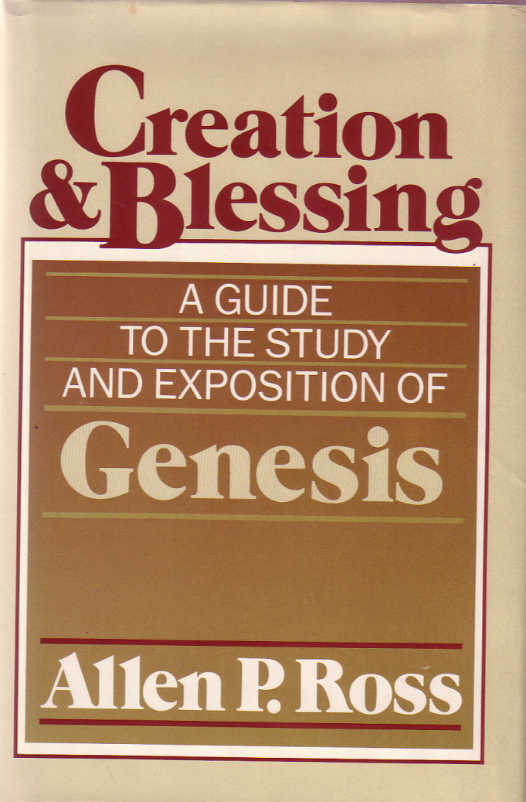
أفضل تفسير لسفر التكوين
Creation &Blessing
- مقروء جداً
- الملخصات التفسيرية – الملخصات الوعظية - لاهوت سفر التكوين
- إنجيلية

Slide 24
كيف يرتبط 1 : 1 مع 1 : 2 – 3 ؟
34
الخلق الأصلي (النظرة التقليدية)
ليوبولد, كيل, كاسوتو, جريفيث
1- خلق الكتلة الأصلية من لا شيء في اليوم الأول
في البدء خلق الله السماوات و الأرض (1:1)
2- تصف ثلاث فقرات منفصلة ومتوازية حالة الأرض بعد خلق الكون مباشرة
و كانت الأرض خربة و خالية و على وجه الغمر ظلمة و روح الله يرف على وجه المياه (1 : 2)
3- جملة سردية مستقلة توضح طريقة عمل الله بكلمته.
و قال الله ليكن نور فكان نور (1 : 3)
آلن روس, الخلق و البركة, 718

Slide 25
نظرية الفجوة
34
كيف يرتبط 1 : 1 مع 1 : 2 - 3
Pember, Hengstenburg, Scofield Reference Bible (1st ed.)
الكتاب المقدس المرجعي سكوفيلد ( الطبعة الأولى ) , بيمبر, هنغستنبرغ
1- سرد مستقل للخلق الأصلي الكامل
في البدء خلق الله السماوات و الأرض (1 : 1)
سقوط الشيطان
2- سقط الشيطان بين 1: 1 و 1: 2 ، تلاه حكم الله الذي وضع الأرض في حالة فوضوية
و صارت الأرض خربة و خالية و على وجه الغمر ظلمة و روح الله يرف على وجه المياه (1 : 2)
ترجمة غير محتملة للمقطع العبري
3- جملة سردية مستقلة تصف الخطوة الأولى لإعادة بناء وإصلاح الأرض المحكوم عليها
و قال الله ليكن نور فكان نور (1 : 3)
ألن روس, الخلق و البركة, 718-19, 721

Slide 26
البداية النسبية (5 اختلافات)
كيف يرتبط 1 : 1 مع 1 : 2 - 3
34
راشي/نيب, سبايسر, آنجر, يونغ, فون راد, والتك, روس
سقوط الشيطان
1- بند نسبي (تابع أو مؤقت لـ 1: 2) أو عنوان
عندما بدأ الله بخلق السماوات و الأرض (1 : 1)
آثار:
أ. بالنسبة للخليقة الأولية أو الخلق الأصلي على المرء أن يبحث في مكان آخر في الكتاب المقدس
ب. هذا الرأي ليس بحكمة يعلم التطور أو يسمح به ... إنه يدرك ببساطة أن البدايات مع الله ليست بالضرورة بدايات مطلقة (روس ، 723)
2- ثلاث عبارات ظرفية ذات معنى سلبي منفصل تصف حالة الأرض عندما تحدث الله.
و كانت الأرض خربة و خالية و على وجه الغمر ظلمة و روح الله يرف على وجه المياه (1 : 2)
3- تُظهر جملة سردية مستقلة الطريقة التي أعاد الله بها خلق / إعادة تشكيل الأرض إلى حالتها الحالية (وليس الخلق من لا شيء) بعد الدينونة الإلهية.
و قال الله ليكن نور فكان نور (1 : 3)
ألن روس, الخليقة و البركة, 719-20

Slide 27
الله : لقد خلقت فترة من 24 ساعة تتراوح بين النور و الظلمة على الأرض ...
الملاك : ما الذي ستفعله الآن ؟
الله : سأسميها يوماً

Slide 28
لماذا 24 ساعة ؟
OTS 70b
* الخلق اللحظي
بكلمة الرب صنعت السماوات و بنسمة فيه كل جنودها
(مز 33 : 6)
بالتأكيد لا يوجد أي تفكير هنا في التأخير ، أو عملية التجربة والخطأ ، أو الإنجاز التدريجي خطوة بخطوة
جون وايت كومب, الأرض الحديثة, 24

Slide 29
لماذا 24 ساعة ؟
OTS 70b
* الخلق اللحظي (مز 33 : 6)
* مساء و صباح

Slide 30
دا 8 : 26 فقط (إلى جانب تك 1) يحتوي على المساء و الصباح بنظرة حرفية
فرؤيا المساء و الصباح التي قيلت هي حق أما أنت فاكتم الرؤيا لأنها إلى أيام كثيرة

Slide 31
لماذا 24 ساعة ؟
* الخلق اللحظي (مز 33 : 6)
* المساء و الصباح
* الصفة العددية (ثانياً ... )
في اللغة العبرية عندما يتبع كلمة يوم صفة عددية تكون كلمة يوم دائماً حرفية

Slide 32
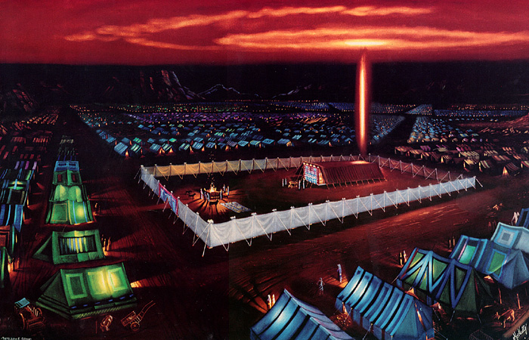
عدد 7 : 12
و الذي قرب قربانه في اليوم الأول نحشون

Slide 33
لماذا 24 ساعة ؟
* الخلق اللحظي (مز 33 : 6)
* المساء و الصباح
* الصفة العددية (واحداً... )
* نمط العمل و الراحة

Slide 34
حصلنا على أسبوع من 7 ايام من تكوين 1

Slide 35
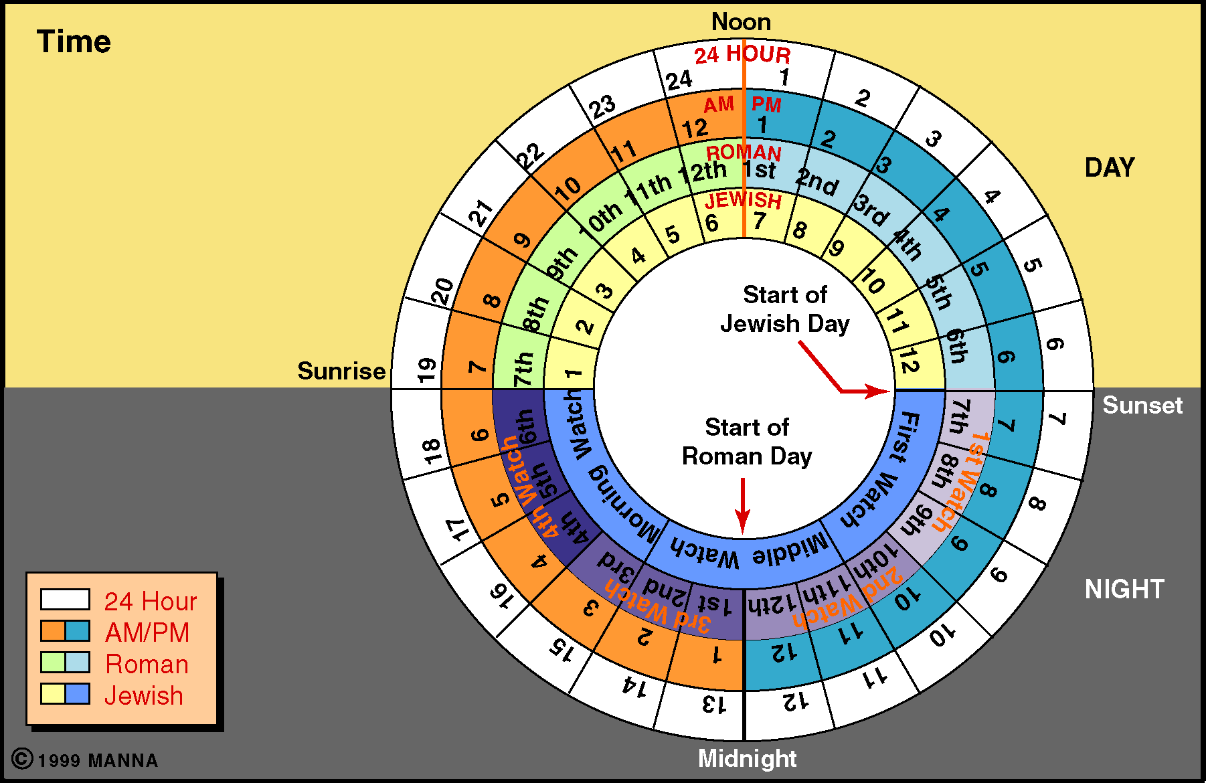
أربع طرق لتسمية أجزاء اليوم
الظهر
النهار
Start of Jewish Day
الشروق
الغروب
Start of Roman Day
24 ساعة
ص / م
روماني
يهودي
الليل
نصف الليل

Slide 36
متى يبدأ اليوم
6م
12ص
6ص
12ظ
6م
12ص
6ص
12ظ
6م
الروماني
اليوم 1
اليوم 2
اليهودي
اليوم 1
اليوم 2
كان مساء
كان
صباح
كان
مساء
كان
صباح
يوماً
واحداً
يوماً
ثانياً
Notes:
Our "day" today beginning at midnight came from the Romans hundreds of years after the Jewish reckoning from evening to evening that is used in Genesis 1.

Slide 37
لماذا 24 ساعة ؟
* الخلق اللحظي (مز 33 : 6)
* المساء و الصباح
* الصفة العددية (واحداً... )
* نمط العمل و الراحة
* الشمس و القمر في اليوم الرابع

Slide 38
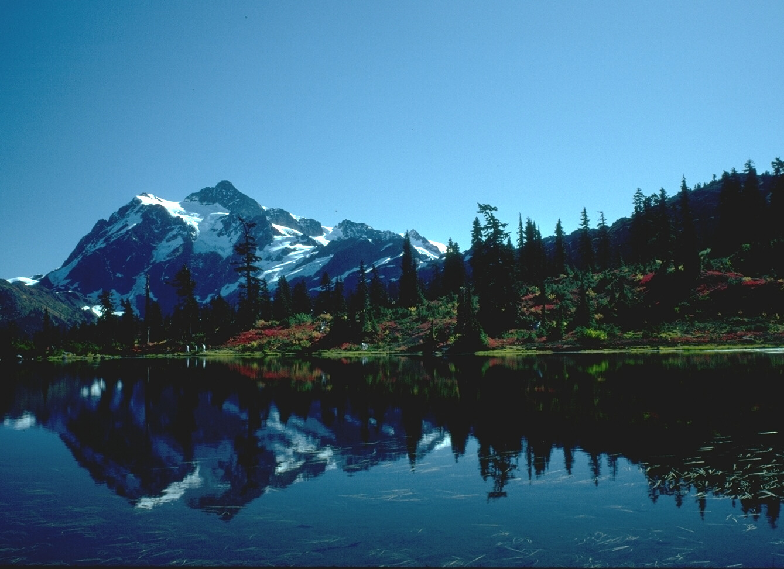
رومية 1 : 20
OTS 70b
منذ بداية الخليقة
رأى الناس الله
24 ساعة حرفية
لأن أموره غير المنظورة ترى منذ خلق العالم مدركة بالمصنوعات قدرته السرمدية و لاهوته حتى إنهم بلا عذر

Slide 39
من يؤمن بماذا ؟
مؤيدي الخلق (55%)
التطور الإيماني (32%)
الداروينية (13%)
(الرأي الذي يقبله كبار العلماء والمعلمين)
2005 CBS News/New York Times Poll
Notes:
"In a recent survey of beliefs about origins, a 2005 CBS News/New York Times Poll of 885 persons found 55 percent of the general public were creationists, 32 percent were theistic evolutionists, and only 13 percent were orthodox Darwinists (the view that leading scientists and educators accept)." (Theistic Evolution and the Creation-Evolution Controversy (#393) by Jerry Bergman, PhD at http://www.icr.org/article/2701/). Jerry Bergman is on the Biology faculty at Northwest State College in Ohio

Slide 40
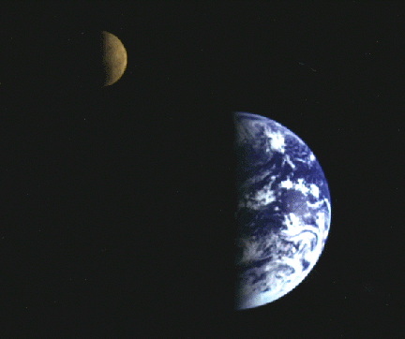
مشاكل التطور الإيماني
70ن
علمياً و لاهوتياً

Slide 41
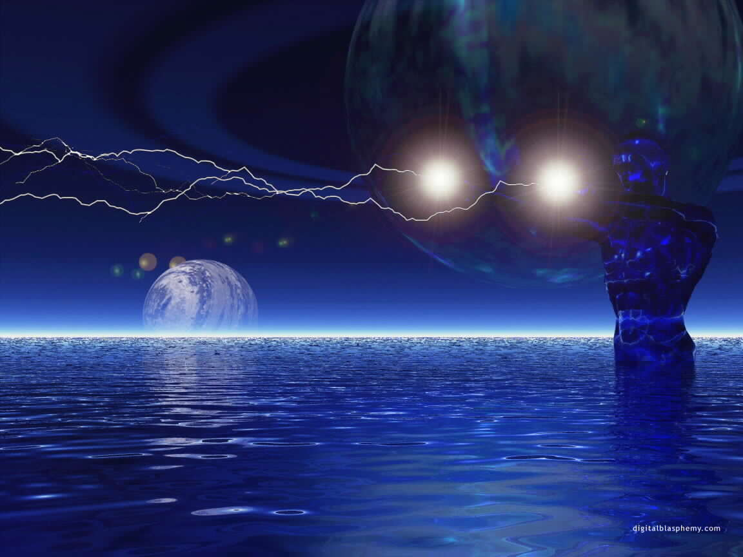
مؤيدي نظرية خلق الأرض الحديثة الذين ينتقدون التطور (كل من الملحدين و التوحيديين)
1. معهد أبحاث الخلق – سانتي (قرب سان دييغو), الولايات المتحدة الأمريكية
(icr.org)
2. الإجابات في سفر التكوين, كنتاكي, أمريكا (answersingenesis.org)

Slide 42
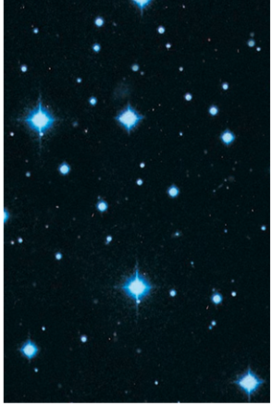
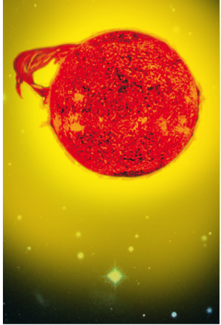
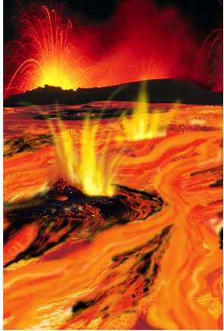
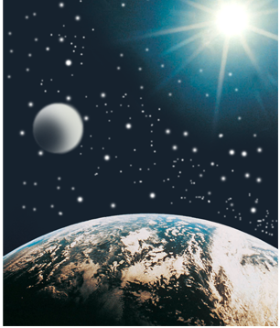
مقارنة ترتيب الإنفجار العظيم و الكتاب المقدس
الإنفجار العظيم
النجوم
الشمس
الأرض المنصهرة
المحيطات الأولى
قبل 15 مليار سنة
قبل 10 مليار سنة
قبل 5 مليار سنة
قبل 5ر4 مليار سنة
قبل 8ر3 مليار سنة
اليابسة و النباتات
الشمس و القمر و النجوم
المياه تغطي الأرض
اليوم 1-2
اليوم 3
اليوم 4
Notes:
Translators, please move all black boxes to the back, translate the words, then move them back to the top. This slide has several animations

Slide 43
اليوم | الخلق الكتابي | نقاط الصراع | تطور الإنفجار العظيم | التسلسل
1 | الأرض |  | النور | 1
1 | الظلمة |  | الظلمة | 2
1 | المياه |  | النجوم | 3
1 | النور |  | المياه | 4
2 | المحيطات |  | النظام الشمسي | 5
3 | اليابسة |  | الأرض | 6
3 | الحياة الأولى (النباتية) |  | اليابسة | 7
3 | الأشجار |  | المحيطات | 8
4 | النظام الشمسي |  | الحياة الأولى (خلية وحيدة) | 9
4 | النجوم |  | الأسماك | 10
5 | الأسماك |  | الأشجار | 11
5 | الطيور |  | الحشرات | 12
6 | الثدييات |  | الزواحف | 13
6 | الزواحف |  | الطيور | 14
6 | الحشرات |  | الثدييات | 15
6 | الإنسان |  | الإنسان | 16
Adapted from Dr. John Hartnett (Associate Professor, Physicist, Cosmologist at The University of Adelaide) at http://johnhartnett.org/

Slide 44
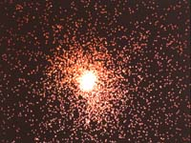
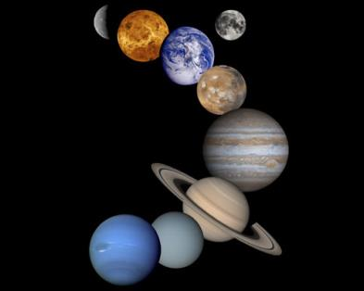
تفسيرات غير متوافقة
الإنفجار العظيم | الكتاب المقدس
Elements beyond hydrogen and helium formed after millions of years | All elements made together
Earth formed long after the stars | Earth formed before stars
تشكلت عناصر من خلال الهيدروجين والهيليوم بعد ملايين السنين
كل العناصر صنعت معاً
تشكلت الأرض بعد النجوم بوقت طويل
تشكلت الأرض قبل النجوم
www.christiananswers.net/ q-eden/big-bang.html
Notes:
by Dr. Donald B. DeYoung - adapted from Astronomy and the Bible: Questions and Answers, 2nd Edition (Grand Rapids: Baker, 2000), 176 pp

Slide 45
تفسيرات غير متوافقة
الإنفجار العظيم | الكتاب المقدس
Plants evolved after the sun | Plants formed before the sun
Birds evolved from reptiles | Birds created before reptiles, mammals
تطورت النباتات بعد الشمس
تشكلت النباتات قبل الشمس
تطورت الطيور من الزواحف
خلقت الطيور قبل الزواحف و الثدييات
www.christiananswers.net/ q-eden/big-bang.html
Notes:
by Dr. Donald B. DeYoung - adapted from Astronomy and the Bible: Questions and Answers, 2nd Edition (Grand Rapids: Baker, 2000), 176 pp

Slide 46
تفسيرات غير متوافقة
الإنفجار العظيم | الكتاب المقدس
Sun formed before the earth | Sun formed on the fourth day, after the earth
Sun formed from older stars | Sun, moon, and stars formed together
تشكلت الشمس قبل الأرض
تشكلت الشمس في اليوم الرابع بعد الأرض
تشكلت الشمس من نجوم أقدم
تشكلت الشمس و القمر و النجوم معاً
www.christiananswers.net/ q-eden/big-bang.html
Notes:
by Dr. Donald B. DeYoung - adapted from Astronomy and the Bible: Questions and Answers, 2nd Edition (Grand Rapids: Baker, 2000), 176 pp

Slide 47
يشك علماء الفلك الآن في الانفجار العظيم
إذا كان الكون قد أتى من انفجار كبير فيجب أن يتم توزيع المادة بالتساوي . ومع ذلك يحتوي الكون على توزيع غير متساوٍ للكتلة ، وهذا يعني أن المادة تتركز في مناطق ومستويات حول مناطق فارغة نسبيًا.
ويرنر غيت, answersingenesis.org
Notes:
Werner Gitt , "What about the big bang?Even the idea that the universe is expanding is under attack by some astronomers" at http://www.answersingenesis.org/creation/v20/i3/big_bang.asp (accessed 28 August 2006) cites several astronomers who doubt the theory.

Slide 48
يشك علماء الفلك الآن في الانفجار العظيم
"شرع عالمان فلكيان هما جيلر وهوشرا ، في برنامج قياس متوقعين العثور على دليل يدعم نموذج الانفجار العظيم, من خلال تجميع خرائط النجوم الكبيرة و كانا يأملان في إثبات أن المادة موزعة بشكل موحد في جميع أنحاء الكون (عندما يتم أخذ مقياس كبير بما فيه الكفاية في الاعتبار ).
ويرنر غيت, answersingenesis.org
Notes:
Werner Gitt , "What about the big bang?Even the idea that the universe is expanding is under attack by some astronomers" at http://www.answersingenesis.org/creation/v20/i3/big_bang.asp (accessed 28 August 2006) cites several astronomers who doubt the theory.

Slide 49
يشك علماء الفلك الآن في الانفجار العظيم
كلما أحرزوا تقدمًا أكبر في عرضهم الخرائطي للفضاء، أصبح أكثر وضوحًا أن المجرات البعيدة تتجمع مثل القارات الكونية وراء مساحات فارغة تقريبًا. لقد اهتز نموذج الانفجار العظيم بشدة بهذا الاكتشاف."
ويرنر غيت, answersingenesis.org
Notes:
Werner Gitt , "What about the big bang?Even the idea that the universe is expanding is under attack by some astronomers" at http://www.answersingenesis.org/creation/v20/i3/big_bang.asp (accessed 28 August 2006) cites several astronomers who doubt the theory.

Slide 50
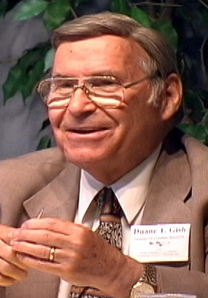
التطور الإيماني
70ن
1. غير فعال
2. غير علمي
د. دوان غيش
(معهد أبحاث الخلق)
Notes:
Duane Gish, Ph.D. earned a B.S. degree in chemistry from UCLA and a Ph.D. in biochemistry from UC-Berkeley. He spent 18 years in biochemical research, including three years at Cornell University Medical College, four years at the Virus Laboratory, UC-Berkeley, and eleven years with the Upjohn Company. Since 1971 he has served with the Creation Research Institute, Santee California, and is presently the Senior Vice President. He is a member of the American Chemical Society and a Fellow of the American Institute of Chemists. At present he has five books in print including Evolution: The Fossils STILL Say No!, Creation Scientists Answer Their Critics, and Teaching Creation Science in Public Schools.

Slide 51
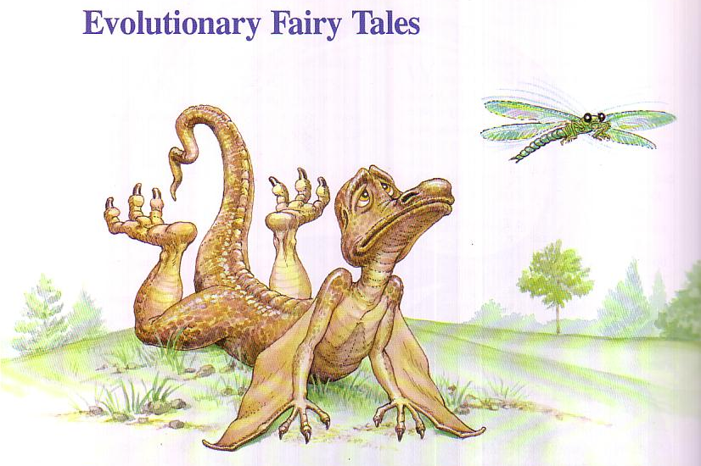
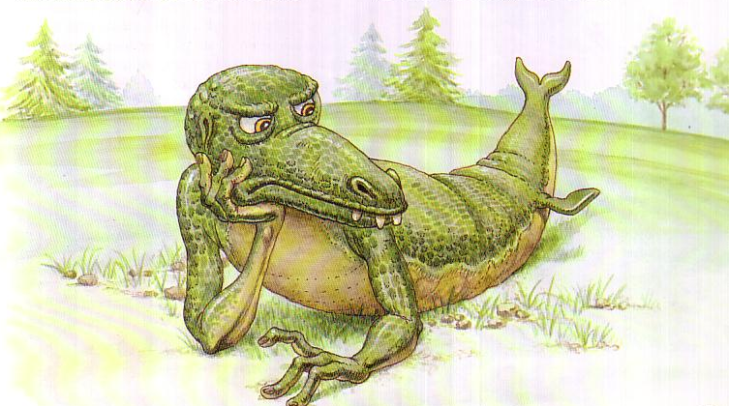
التطور يعتمد على نظرية الأشكال الانتقالية التي كان من الممكن أن تكون فريسة سهلة
حكايات تطورية

Slide 52
هل عاشت الديناصورات قبل البشر ؟
الديناصورات
بحسب التصميم
نعم . خلق الله الديناصورات باكراً في اليوم السادس من الخلق

Slide 53
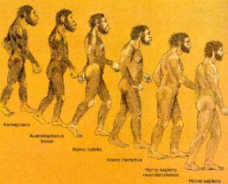
تنازل البشر
بالتأكيد قد تنازلنا

Slide 54
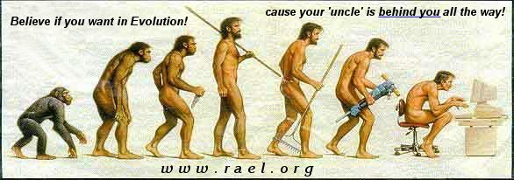
التنازل يستمر
'cuz your "uncle" is behind you all the way!
آمن بالتطور إن اردت

Slide 55
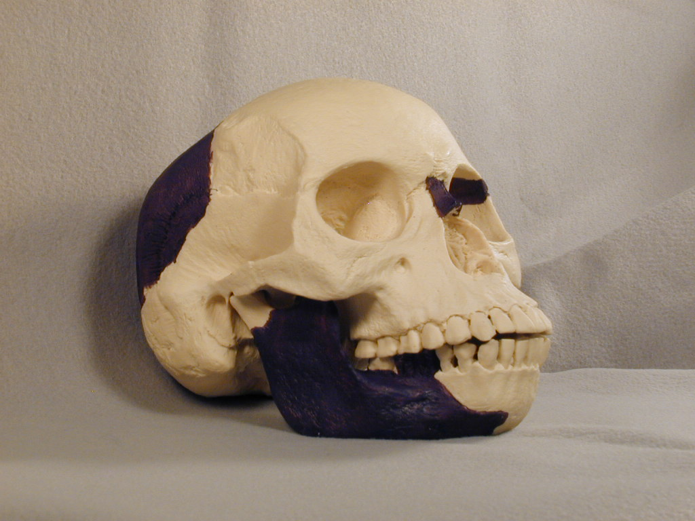
رجل بلتداون (1912)
70ن
Notes:
Piltdown Man, found in Piltdown England (1912), came from jaw and skull fragments. About 500 books and pamphlets were written about him up to 1950…

Slide 56
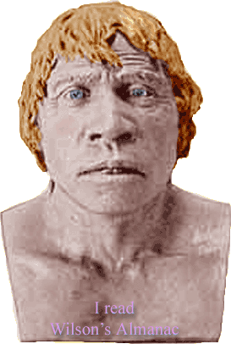
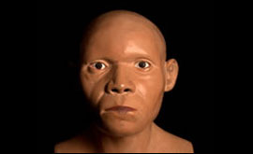
رجل بلتداون (1912)
70ن
لقد تحول من كونه أحد أكبر الاكتشافات في القرن العشرين إلى أكبر إحراج علمي له. تم العثور على بقايا سلف بشري يدعى يوانثروبوس داوسوني خلال 1911-1915 في بلتداون ، ساسكس.
www.bbc.co.uk 23 تشرين ثاني 2003
Notes:
Then in 1950 someone discovered that it actually was the chemically treated skull of a modern human to make it look old and ape teeth filed down to look human! This fraud fooled the world's "experts" for almost 40 years.

Slide 57
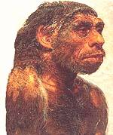
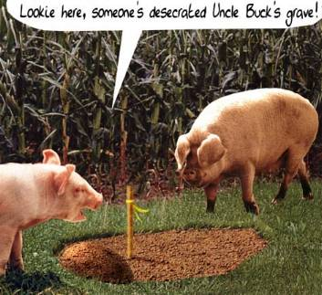
رجل نبراسكا (1922)
70ن
انظروا هنا ، شخص ما تدنّس قبر العم باك
Notes:
Nebraska Man (1922) was based solely on a single tooth found in Nebraska. Additional bones of the creature later revealed it to be a pig!

Slide 58
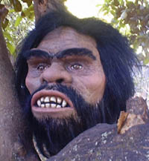
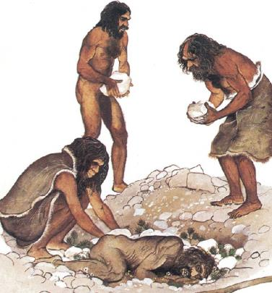
رجل نياندرتال (1860)
70ن
* منحني
* الجماجم المسطحة
* بعد عام 1908 أظهر رودولف فيرشو أنه فرنسي مصاب بالتهاب المفاصل
* مشى آخرون منتصبين
* تؤكد الأشعة السينية أنهم بشر يعانون من الكساح (بسبب نقص فيتامين د)
Notes:
Neanderthal Man (1860), found in the Neanderthal Valley in Germany, later had more fossils, such as a hunched-over full skeleton in France (1908). They used tools and had similar brain sizes to modern humans, but their skulls were flatter than ours and appeared primitive in some ways. However, Dr. Rudolph Virchow later revealed the hunched-over skeleton as a Frenchman who had arthritis! Other skeletons have been found which are fully erect, and x-rays of the fossil bones and teeth now confirm that all of the Neanderthals were actually humans with rickets (caused by lack of vitamin D).

Slide 59
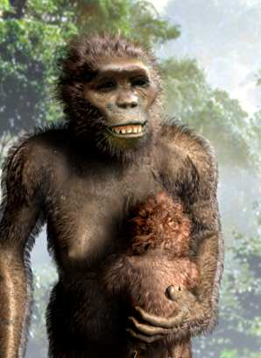
أحب لوسي (1973)
70ن
أسترالوبيثكس أفارينسيس (الملقب لوسي)
عندما كانت هناك حاجة إلى مفصل الركبة لإثبات أن لوسي تسير في وضع مستقيم فاستخدموا مفصلًا وجد على ارتفاع أكثر من 60 مترًا في الطبقات وأكثر من ثلاثة كيلومترات!
Notes:
Australopithecus (1924) was believed even by many evolutionists to have been an ape, and included a female version, Australopithecus afarensis (1973, nicknamed "Lucy"). However, when a knee joint was needed to prove that Lucy walked upright, they used one found more than 60 meters lower in the strata and more than three kilometers away! Dr. Solly Zuckerman (head of the Department of Anatomy, Univ. of Birmingham, England) and Dr. Charles Oxnard (Prof. of Anatomy and Director of Graduate Studies at the Univ. of Southern California Medical School) both confirm that Australopithecus did not walk upright like humans and were not man's ancestors. Zuckerman's conclusions are published in his book, Beyond the Ivory Tower (1970). See Gish, 84.

Slide 60
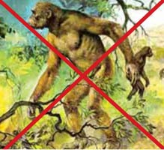
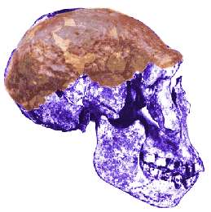
كل الآخرين مرفوضين
70ن
رامابيثكس
= إنسان الغابة
رجل أورس
= قرد بعمر ستة أشهر
أسترالوبيثكس (1924)
= قرد
رجل جافا
= قرد عظيم
رجل بيكنغ
= قرد
رجل كرو-ماغنون
= أوروبي معاصر
Notes:
Ramapithecus was an orangutan and Orce Man was actually a six-month-old donkey. Australopithecus (1924) was believed even by many evolutionists to have been an ape…Also, Java Man's discoverer (Dr. Eugene Dubois) later identified him as a giant gibbon, Peking Man is an ape, and Cro-Magnon Man a modern European. Now some evolutionists even say that apes evolved from man!

Slide 61
Expelled Movie Clip
Notes:
No wonder why the Ben Stein documentary in 2008 highlighted how many scientists and educators have been EXPELLED for even SUGGESTING that the universe has design! If a theory such as evolution has any merit, then it should be open to evaluation based on evidence. However, in the case of evolution, no intelligence is allowed.

Slide 62
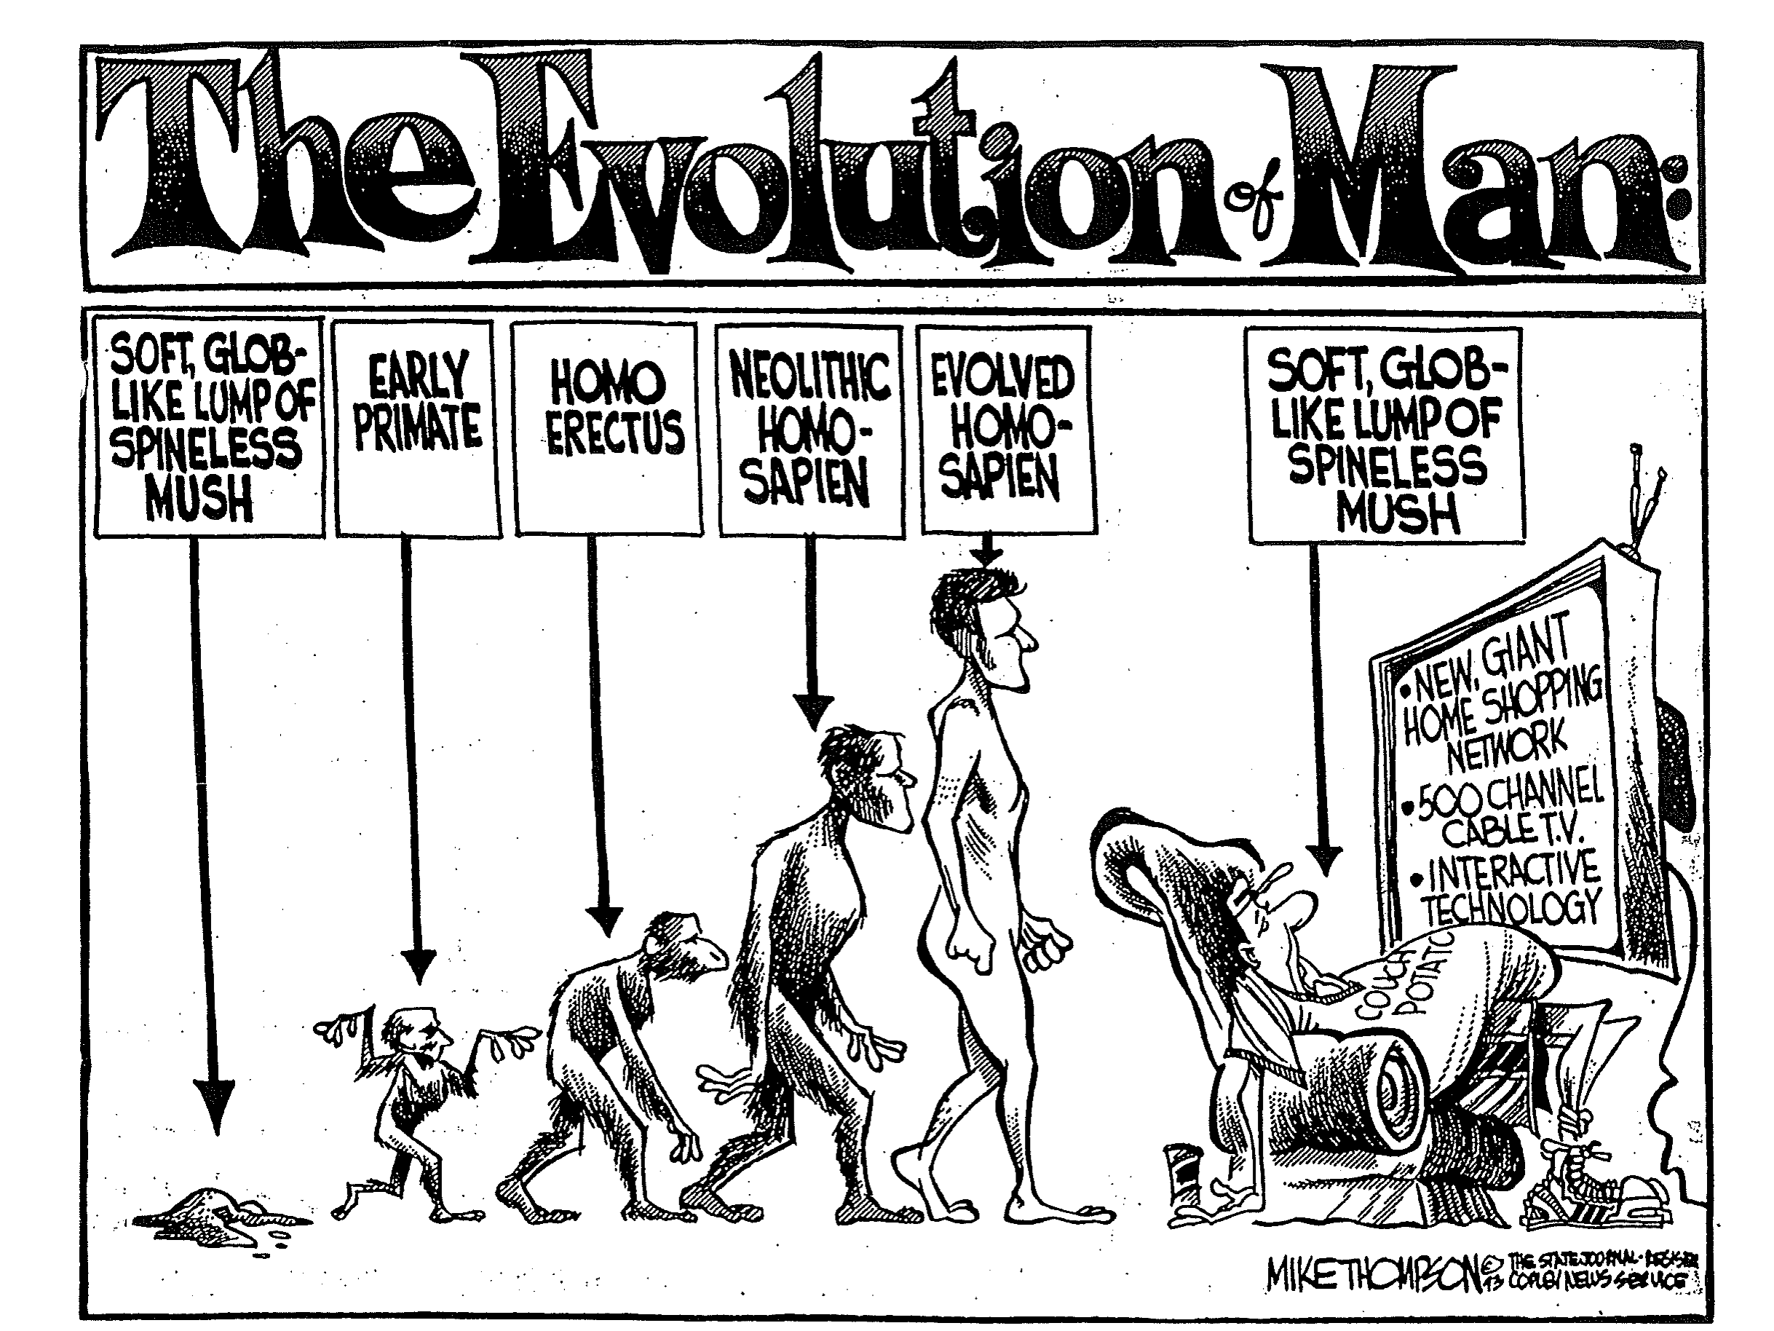
The Evolution of Man
人类进化史
软塌塌的无脊椎胶质
早期灵长类
直立人
软塌塌的无脊椎胶质
新石器时代智人
进化智人
OTS 77d
تطور الإنسان
كتلة ناعمة كروية من الهريسة الضعيفة
الرئيسيات المبكرة
الإنسان المنتصب
إنسان العصر الحجري العاقل
تطور الإنسان العاقل
كتلة ناعمة كروية من الهريسة الضعيفة

Slide 63
المشاكل اللاهوتية حول التطور الإيماني
70و
مثل ثقب الأوزون الضخم هذا (2000) ، أعتقد أن التطور الإيماني به بعض الثغرات اللاهوتية التي يجب معالجتها

Slide 64
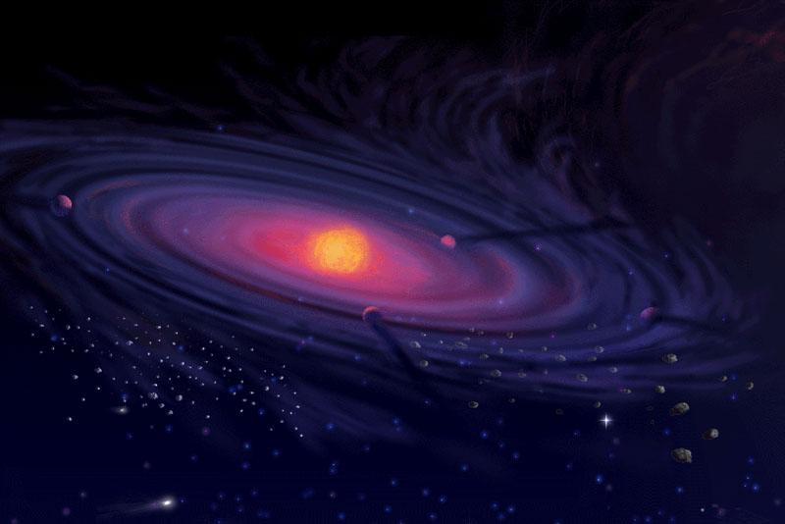
قصة الخليقة
مشاكل لاهوتية
70و
3.أ
سفر التكوين 1-2 هو وصف مباشر للخلق لا يلمح حتى إلى التطور

Slide 65
متى يبدأ اليوم
6م
12ص
6ص
12ظ
6م
12ص
6ص
12ظ
6م
الروماني
اليوم 1
اليوم 2
اليهودي
اليوم 1
اليوم 2
كان مساء
كان
صباح
كان
مساء
كان
صباح
يوماً
واحداً
يوماً
ثانياً
Notes:
Our "day" today beginning at midnight came from the Romans hundreds of years after the Jewish reckoning from evening to evening that is used in Genesis 1.

Slide 66
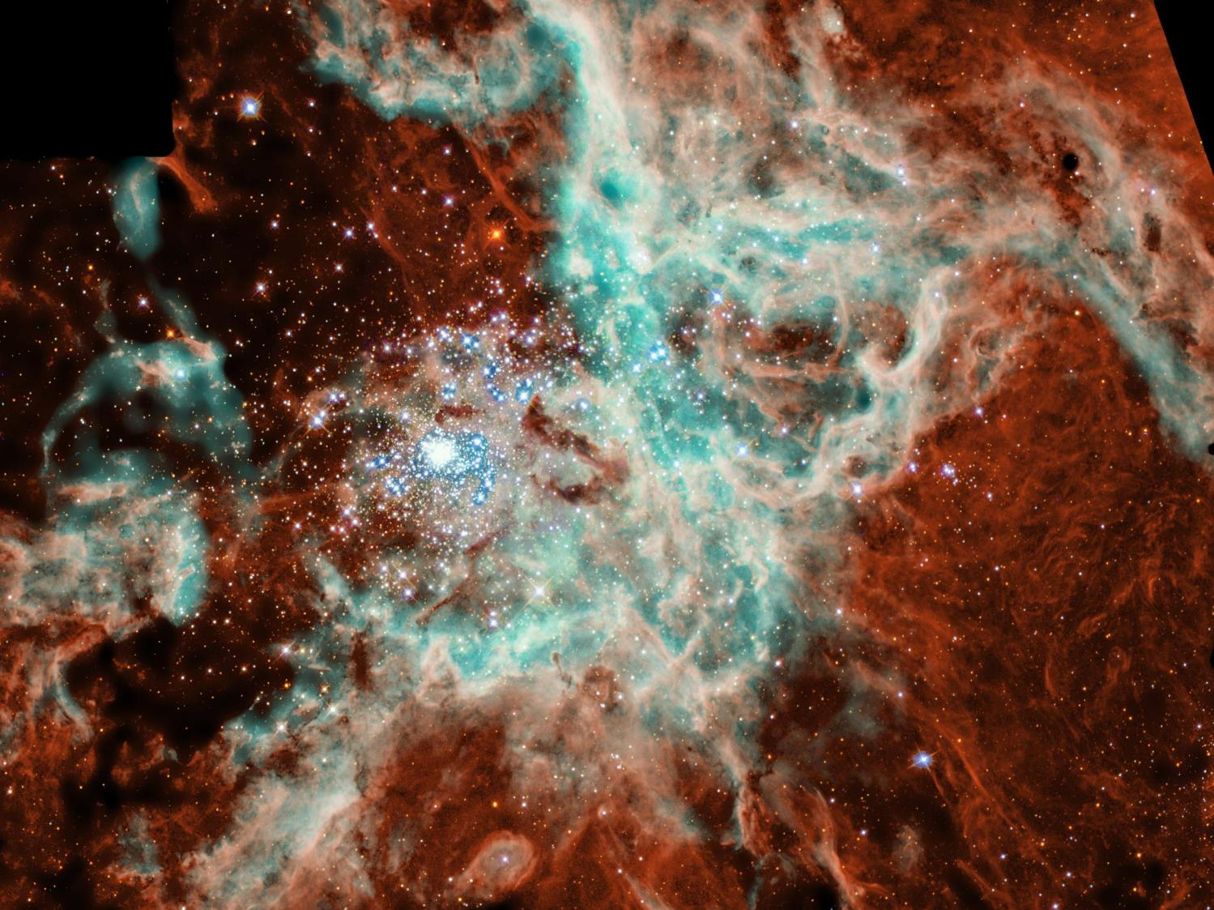
هل تكوين 1 – 11 حقيقة تاريخية ؟
مشاكل لاهوتية
OTS 58
3.أ.
1. الأساطير لا تعلم حقائق عميقة أفضل من التاريخ .
2. النهج غير التاريخي موضوعي جداً .
3. تكوين 1 – 11 يمتلك معلومات حيوية و غير معروفة بخلافه .
4. تكوين 1 – 11 يتفق مع الحجة الكتابية عن الإختيار .
5. الأحداث تقدم تاريخياً
6. يؤكد العلم أن تكوين 1 – 11 هو سجل تاريخي .
7. قال المسيح أن الأحداث تاريخية (مت 19 : 4 – 6)

Slide 67
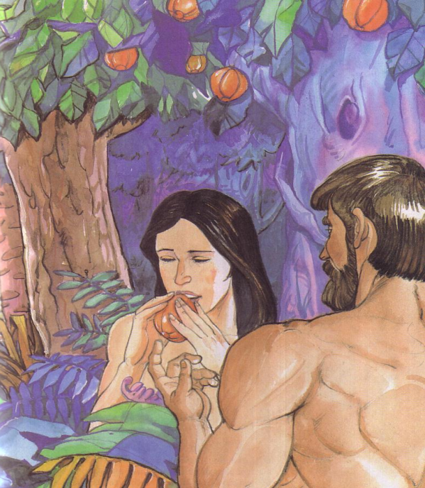
السقوط و أصل الشر الأخلاقي
مشاكل لاهوتية
70و
3.ب.
قصة آدم وحواء هي قصة رمزية شعرية وقوية لخطة الله لدخول الطبيعة الروحية (الروح) والقانون الأخلاقي إلى البشرية (كولينز ، 207)
Notes:
Francis Collins, The Language of God, 207

Slide 68
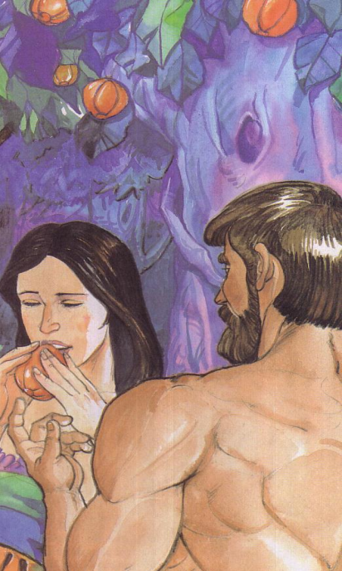
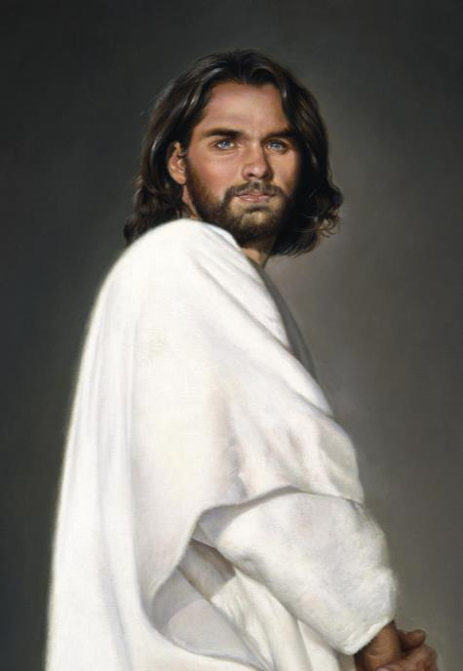
آدم مقابل المسيح
70و
3.ب.
رو 5 : 12 – 14
1 كو 15 : 22
1 كو 15 : 45 – 49

Slide 69
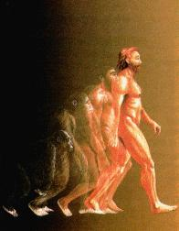
أصل الإنسان
مشاكل لاهوتية
70و
3.ج.
خلق من الطين (تك 2: 7, مت 19: 4)
صورة الله (تك 1: 26-27) ليس القرود
كانت حواء أم كل حي (تك 3: 20,. أع 7: 26)
الجميع أخطأوا في آدم (رو 5 : 12)
أو…

Slide 70
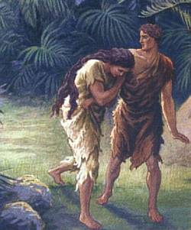
هل وجد الموت قبل الخطية ؟
ماذا تعتقد ؟
حسن جداً
ماذا يعني أن الخلق كان حسنًا جدًا إذا كان الموت موجودًا في ذلك الوقت؟
Notes:
So did death exist before sin? What do you think? God said that his creation up to this time was "very good." What does it mean that creation was "very good" if death existed then?

Slide 71
تاريخين للموت
منذ متى وجد الموت (رو 5 : 12) ؟
البداية
الموت عدو
المستقبل
خطية الإنسان جلبت الموت
سيتم التخلص من الموت
بضعة آلاف من السنين
كلمة الله
لا موت
لا موت
الموت مؤقت
رأي البشر
ملايين و ملايين السنين
الموت و الحياة كانا دائماً معاً
الموت دائم
جزء من التاريخ
بما أن هناك حياة فالموت موجود
Notes:
Each believer must answer which of these two theologies he will follow.

Slide 72
رومية 5 : 12
من أجل ذلك كأنما بإنسان واحد دخلت الخطية إلى العالم و بالخطية الموت و هكذا اجتاز الموت إلى جميع الناس إذ أخطأ الجميع
Notes:
The NLT renders this…

Slide 73
الإنتخاب الطبيعي, الموت و المعاناة
مشاكل لاهوتية
70و
3.د.
الخلق يدخل في تكوين 3
- التوحيد
- الله المتسيد
- الكل حسن
- الإنسان بدون خطية
- لا ألم و لا شر
- الحكم مع الله
Notes:
Baldung Grien, Hans: Adam 1520-23; Wood, 208 x 83.5 cm; Museum of Fine Arts, Buda
www.ibiblio.org/wm/ paint/auth/baldung/adam-eve/

Slide 74
من هو الإنسان بالحقيقة ؟
مشاكل لاهوتية
70و
3.ه.
* مخلوق من الطين (تك 2 : 7) ليس من أشكال الحياة الأقل .
* رأس الكائنات المخلوقة (تك 1 : 26 – 27) مخلوق على صورة الله .
* تم تكليفه بالحكم مع الله (تك 1 : 28) ليس مع حيوان أو آلهة .

Slide 75
الإنسان مثل الحيوانات يتكاثر حسب نوعه
مشاكل لاهوتية
70و
3.ه.

Slide 76
الفروقات بين البشر و الحيوانات
مشاكل لاهوتية
70و
35
3.ه.
- القدرة على تمييز الحق (2: 16-17)
- القدرة على الكلام (2: 23)
- الزواج و العلاقات (2: 24)
- القدرات الخلاقة (2: 19-20)

Slide 77
ما هي هذه الصورة ؟
مشاكل لاهوتية
70و
35
3.ه.
- الحق بحكم الخليقة (1 : 26)
- القدرة على التواصل مع الله (2: 16 و ما يليه)
- كرامة البشر (9 : 6)

Slide 78
هل هناك دليل على التصميم الذكي ؟
يجادل فرانسيس كولينز ضد التصميم الذكي (ص 85-88)

Slide 79
إيضاح الساعة (وليم بالي, 1802)
1. الساعة معقدة .
2. الساعة لها مصمم ذكي .
3. الحياة معقدة .
4. لهذا فالحياة لها مصمم ذكي .

Slide 80
إنتقاد فرنسيس كولينز
حقيقة أن كائنين يشتركان في خاصية واحدة (التعقيد) لا تعني أنهما يشتركان في جميع الخصائص (ص 87)
1. يتكون التيار الكهربائي في منزلي من تدفق الإلكترونات
2. يأتي التيار الكهربائي من شركة الطاقة. 3. يتكون البرق من تدفق الإلكترونات. 4. لذلك ، يأتي البرق من شركة الطاقة.
1. الساعة معقدة .
2. الساعة لها مصمم ذكي .
3. الحياة معقدة .
4. لهذا فالحياة لها مصمم ذكي .
هل توافق ؟

Slide 81
توازي أفضل
1. يتكون التيار الكهربائي في منزلي من تدفق الإلكترونات
2. التيار الكهربائي يأتي من مصدر طاقة. 3. يتكون البرق من تدفق الإلكترونات. 4. لذلك ، يأتي البرق مصدر طاقة.
1. الساعة معقدة .
2. الساعة لها مصمم ذكي .
3. الحياة معقدة .
4. لهذا فالحياة لها مصمم ذكي .

Slide 82
يختلف الإنجيليون
34
OTS 34
أسباب للإيمان
هوغ روس
والت براون
الأرض القديمة
الخلق المتتابع
طوفان الشرق الأوسط
مياه الأمطار
reasons.org
godandscience.org
creationscience.com
معهد أبحاث الخليقة
هنري / جون موريس, دوان غيش
جوزيف ديلو, كين هام
الأرض الحديثة
أيام الخلق 24 ساعة
الطوفان الكوني
مظلة بخار
answersingenesis.org
genesispark.org
icr.org critiques Ross at:
icr.org/pubs/imp/imp-217.htm

Slide 83
هل جاءت الحياة بالصدفة ؟
هناك تفسيران محتملان فقط لكيفية نشأة الحياة : التوليد التلقائي الذي نشأ عن التطور أو عمل الله الخارق للطبيعة ... لا يوجد احتمال آخر. تم دحض التوليد التلقائي علميًا منذ 120 عامًا من قبل لويس باستير وآخرين ، ولكن هذا يتركنا مع احتمال واحد آخر ... أن الحياة جاءت كعمل خارق للطبيعة من قبل الله ، لكن لا يمكنني قبول هذه الفلسفة لأنني لا أريد أن أؤمن بالله. لذلك ، اخترت أن أصدق أن ما أعرفه علميًا عفوياً هو مستحيل و يؤدي إلى التطور.
د. جورج والد
أستاذ فخري في علم الأحياء, جامعة هارفارد
حاصل على جائزة نوبل في الأحياء
1971
Notes:
George Wald, "Origin, Lie and Evolution," Scientific American 1978; cited by Joe White and Nicholas Comninellis, Darwin's Demise (Green Forest, AR: Master Books, 2001), 46.

Slide 84
خذ قرارك كيف جاء النظام ؟
من خلال عمليات عشوائية غير ذكية؟
أم من تصميم إله ذكي ؟

Slide 85
Theistic Evolution: A Scientific, Philosophical, and Theological Critique J P Moreland, Wayne Grudem, editors Nov 2017 —Argues against theistic evolution but still maintains millions of years theory —Includes NO articles by Biblical Creationists who hold to a Young Earth

Slide 86
AiG Web Address 00439

Slide 87
Unformed and Unfilled 04093
Unformed and Unfilled
by Weston Fields
A thorough refutation of the gap theory (2005)
Notes:
Master Books, 2005
245 pages
Amazon: https://www.amazon.com/Unformed-Unfilled-Critique-Gap-Theory/dp/0890514232
Everyone’s heard of it. Many believe it. Is there a “gap in time” between the first two verses in Genesis? Does this alleged gap really represent a vast amount of time? Weston Field’s classic treatment of this subject is now being published by Master Books, and promoted by such important organizations as Answers in Genesis. In this book, Fields makes a detailed study of the gap theory, paying particular attention to the original Hebrew language of Genesis. His conclusion - that this theory is not a reasonable compromise with modern evolutionary theory, but a dangerous diversion from biblical truth - helps readers who struggle with the question of the time taken during the creation week. Was it really six days? Can Christians find a workable solution to the debate about creation and time?
An important book.
A presentation of a variety of views espoused by Christians of all denominations
A professional, scholarly look that can be easily understood by laymen
A fascinating study of the original Hebrew text
A classic work still relevant today
“A brilliant, scholarly refutation of the famed gap theory” - Ken Ham, President, Answers in Genesis

Slide 88
Coming to Grips with Genesis 04702
Coming to Grips with Genesis
edited by Dr. Terry Mortenson and Dr. Thane Ury
14 scholars give a careful biblical & historical defense of
young-earth creationism (2008)
© 2008 Answers in Genesis-USA
Notes:
New Leaf Publishing Group, 2008
450 pages
Fourteen theological scholars address key topics related to the age of the earth, which is the crucial issue of debate in the church today regarding origins. Bringing to bear rigorous biblical, theological, and historical arguments in favor of a six-day creation, the global Flood, and a young earth, they also provide much-needed critiques of a number of contemporary old-earth interpretations of the book of Genesis.
This fresh defense of the literal history of Genesis 1-11 nicely complements other studies which focus more on the scientific evidence of young-earth creationism. As such, this book can serve as a versatile supplement to other works, but is also designed to be used as a standalone text for seminary and Bible college professors and students, pastors, missionaries, and others who want in-depth apologetic resources.
Coming to Grips with Genesis: Biblical Authority and the Age of the Earth includes:
Forewords by Dr. John MacArthur, President of the Master's Seminary and Senior Pastor of Grace Community Church, Sun Valley, CA; and the late Dr. Henry Morris, Founder and President Emeritus, Institute for Creation Research
Detailed analysis of the verbs of Genesis 1
A defense of the Genesis 5 & 11 genealogies as strict chronologies
Reasons for rejecting millions of years of death and natural evil before Adam's sin
Careful reflection on Jesus' teachings regarding a young earth

Slide 89
Coming to Grips with Genesis 04702
Searching for Adam: Genesis & the Truth About Man’s Origin
edited by Dr. Terry Mortenson
16 chapters by scholars upholding the literal Adam and Eve (2016)
© 2008 Answers in Genesis-USA
Notes:
October 30, 2016
528 pages
From Amazon website at https://www.amazon.com/Searching-Adam-Genesis-Truth-Origin/dp/0890519757
Accessed 22 Sep 2021
You can believe with great intellectual integrity what the Bible says about Adam and the origin and history of man. Though there are a growing number of books out on Adam, this one is unique in its multi-author combination of biblical, historical theological, scientific, archaeological and ethical arguments in support of believing in a literal Adam and the Fall. A growing number of professing evangelical leaders and scholars are doubting or denying a literal Adam and a literal Fall, which thereby undermines the gospel of Jesus Christ, the Last Adam, who came to undo the damaging consequences of Adam’s sin and restore us to a right relationship with our Creator. This book will increase your confidence in the truth of Genesis 1-11 and the gospel:
Enhance your understanding pertaining to the biblical evidence for taking Genesis as literal history
Discover the scientific evidence from genetics, fossils, and human anatomy for the Bible’s teaching about Adam
Understand the moral, spiritual, and gospel reasons why belief in a literal Adam and Fall are essential for Christian orthodoxy.

Slide 90
Black

Slide 91
نقدية في العهد القديم وصف المساق • BibleStudyDownloads.org
أحصل على العرض التقديمي مجاناً
Notes:
OC Critical Studies in the OT Arabic

